Slide 2
Que es Yuli
Un sistema con una base de datos de personas.
Apellidos y nombres,
género, fecha nacimiento,
documentos de identidad,
teléfonos, domicilios,
foto, etc.
Además de múltiples etiquetas.

Slide 3
Que es Yuli
Un sistema que puede tomar los datos de personas desde otros sistemas.

Slide 4
Que es Yuli
Un sistema que almacena usuarios.
Un usuario es una persona, es decir una persona tiene asociado uno y solo un usuario.

Slide 5
Que es Yuli
Un sistema que asocia muchas cuentas de correo a un usuario.
En la UNC la cuenta
principal y el nombre de
usuario es lo mismo, como por
ejemplo dmansilla@unc.edu.ar.

Slide 6
Que es Yuli
Un sistema que asocia un ciclo de vida a los usuarios.
El ciclo de vida es configurable por cada implementación del sistema.
Registrado
Activo
No aceptado
Suspendido

Slide 7
Que es Yuli
Un sistema que asocia muchas credenciales de acceso a un usuario.
Cada usuario puede tener
más de una credencial,
lo cual serviría para “doble factor”.

Slide 8
Que es Yuli
Un sistema que almacena cuentas de correo funcionales (relacionadas a cargos).
Estas cuentas las posee una persona durante un tiempo determinado, asumiendo su control y entrega mediante
un proceso formal. Ej. prosecretario@psi.unc.edu.ar.

Slide 9
Que es Yuli
Un sistema que organiza y gestiona los usuarios a través de Unidades Organizativas.
Para el conjunto de usuarios que son
empleados de la UNC, se conformó
una estructura jerárquica en base a las
Áreas de Personal (RRHH).
UNC
Fac. Medicina
Esc. Enfermeria

Slide 10
Que es Yuli
Un sistema que almacena y gestiona listas de correo.
Listas de correo a las que se suscribirán de forma automática los usuarios, dependiendo de diferentes reglas de negocios, como por ejemplo, una lista de la cátedra Electrónica II.
Listas de correo a la que se podrá invitar y/o suscribir de forma voluntaria. Todas las invitaciones tienen que tener un mecanismo afirmativo de aceptación para participar en lista, por parte del usuario.
Los usuarios que participen dentro de las listas de correo, podrán estar clasificados como:
Solo recibe correos.
Recibe y envía correos.
Las listas podrán tener un moderador.

Slide 11
Que es Yuli
Un Identity Provider (IdP) y también Single sign-on (SSO)
Un solo usuario para muchos sistemas!

Slide 12
Arquitectura Yuli
Múltiples protocolos de autenticación: OpenID, OpenID-Connect/OAuth 2.0, Shibboleth/SAML
Desarrollado en:
Backend: Node.js / Express 4.0
Frontend: Angular JS
Base de Datos: PostgreSQL.
Backend totalmente separado de Frontend:
API asegurada a través de OAuth 2.0
Frontend realizado con Zafiro (Proyecto Contenedor de Front-ends)
Realizado con Angular JS / Material Design

Slide 13
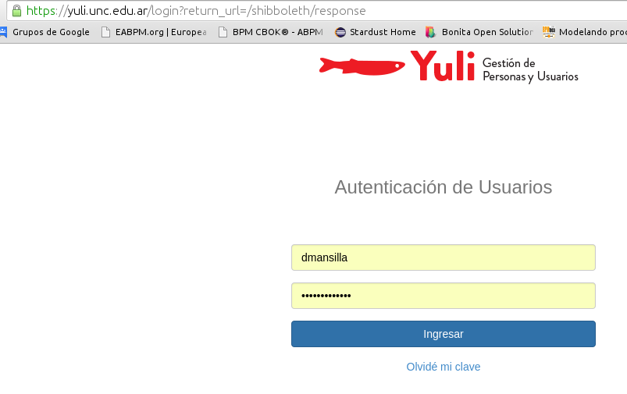
Login de Usuario - Yuli Front-end

Slide 14
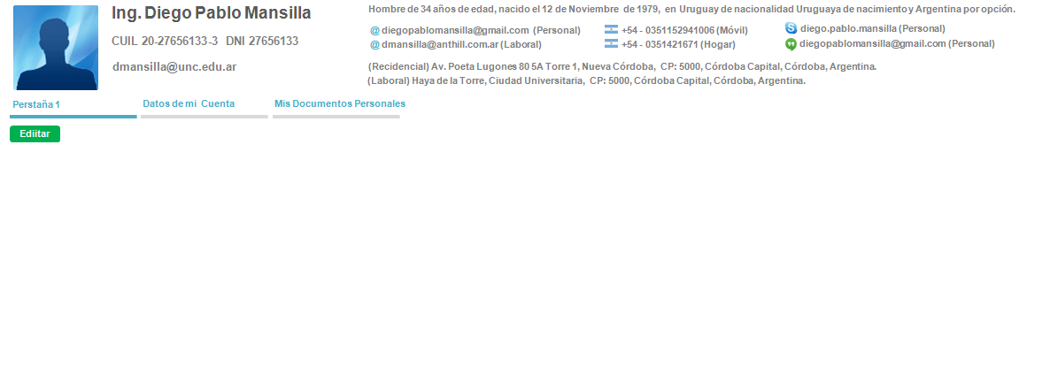
Ej. Perfil de Usuario - Yuli Front-end
Log de conexiones / Actividad reciente
Historial de la cuenta
Cambio de contraseña
Otras cuentas de correo
Datos de otros sistemas
Cuentas de correo funcionales

Slide 15
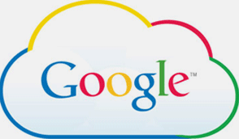
Google y Yuli
El primer cliente utilizado con éxito es Google.
Las cuentas de correo de la UNC implementadas en Google, autentican contra Yuli.

Slide 16
¿ Consultas ?
Diego Mansilla
dmansilla@unc.edu.ar
Agustín Moyano
agustin.moyano@unc.edu.ar
Lorena Orcellet
lorena.orcellet@unc.edu.ar

